Slide 1
KEPEMIMPINAN
PERTEMUAN 8

Slide 2
Pengertian Kepemimpinan
Proses lingkungan sosial mengarahkan individu & kelompok menuju tujuan
Berbagi visi dan menyertakan pengikut dalam visi tersebut
Kemampuan menggerakkan organisasi ke level performans lebih tinggi dengan menuangkan visi ke dalam tindakan yang tepat

Slide 3
Karakter Pemimpin Efektif
Memberi waktu terhadap proses
Menginspirasi visi bersama
Memberi kesempatan bagi orang lain untuk bertindak
Memberi contoh dengan tindakan
Membesarkan hati orang lain

Slide 4
GAYA KEPEMIMPINAN
Otokratis
Kepemimpinan seperti ini menggunakan metode pendekatan kekuasaan dalam mencapai keputusan dan pengembangan strukturnya. Jadi kekuasaanlah yang sangat dominan diterapkan.

Slide 5
Demokrasi
Gaya ini ditandai adanya suatu struktur yang pengembangannya menggunakan pendekatan pengambilan keputusan yang kooperatif.
Kendali bebas
Pemimpin memberikan kekuasaan penuh terhadap bawahan, struktur organisasi bersifat longgar dan pemimpin bersifat pasif.

Slide 6
Pengertian Pemberdayaan
Proses di mana pemimpin membagi kekuasaan kepada bawahan
Dahulu pekerja bekerja atas dasar perintah atasan, sekarang pekerja perlu menguasai informasi & menggunakan informasi untuk menyelesaikan pekerjaannya

Slide 7
Manfaat Pemberdayaan
Mendorong partisipasi
Tingkatkan motivasi berprestasi dan harga diri
Mempersingkat keputusan
Karyawan diberdayakan, kreatif, inovatif, produktif
Karyawan lebih bertanggung jawab
Mengurangi biaya operasional
Mengurangi turnover karyawan dan membantu proses retensi

Slide 8
Keterbatasan Pemberdayaan
Menekan turnover
Rumit dalam seleksi karyawan
Individu enggan bertanggung jawab
Takut terhadap perubahan

Slide 9
Delegasi yang Efektif
Pendelegasian adalah penugasan kerja kepada orang lain sekaligus dengan otoritas/tanggung jawab yang melekat erat pada pekerjaan itu
Delegasi merupakan jalan menuju pemberdayaan

Slide 10
Manfaat Pendelegasian
Menghendel tugas spesifik
Transfer tanggung jawab kepada staf
Meningkatkan kepuasan staf
Mendorong pembuatan keputusan yg lebih baik
Manajer lebih berkembang (ia menggali ide baru)
Tanda manajer percaya stafnya

Slide 11
Aktifitas Dalam Pendelegasian
Pendelegasian yang efektif memerlukan 3 aktifitas :
1. Pemberian tugas pertanggung jawaban
2. Pembagian otoritas
3. Pembagian Tanggung jawab

Slide 12
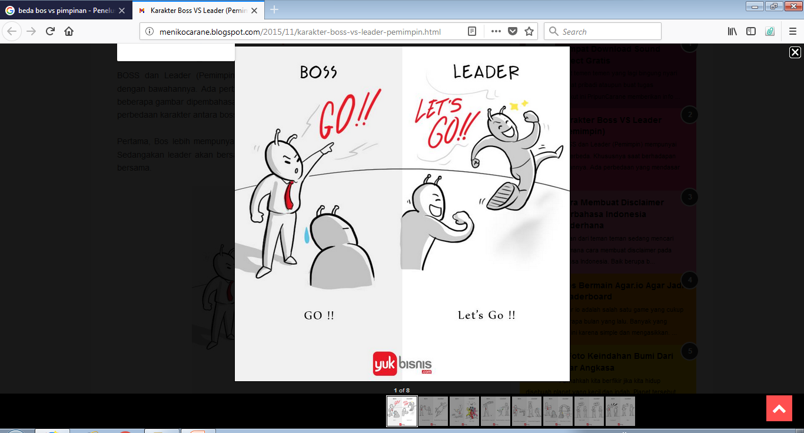
PERBEDAAN BOS vs PIMPINAN
Notes:
Bos lebih mempunyai karakter yang memerintah bawahan untuk mencapai sebuah tujuan. Sedangakan leader akan bersama sama dalam menggapai sebuah tujuan yang ingin dicapai secara bersama.

Slide 13
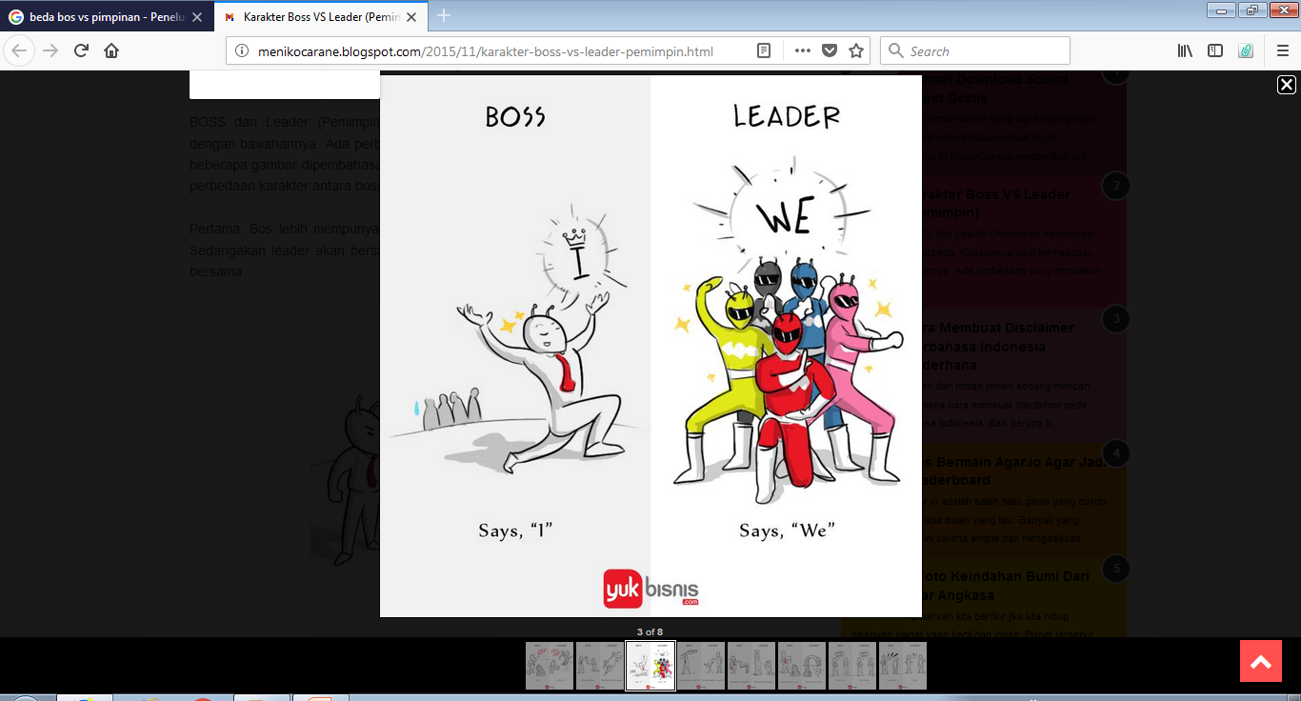
PERBEDAAN BOS vs PIMPINAN
Notes:
Seorang Bos memiliki karakter ego yang tinggi. Jika mendapatkan sebuah prestasi hanya akan berkata "AKU dan AKU". Sedangkan seorang Leader akan selalu berkata "KAMI", karena seorang leader mempunyai pandangan bahwa prestasi tersebut bisa dicapai dengan kerjasama tim, bukannya karena kemampuannya sendiri.

Slide 14
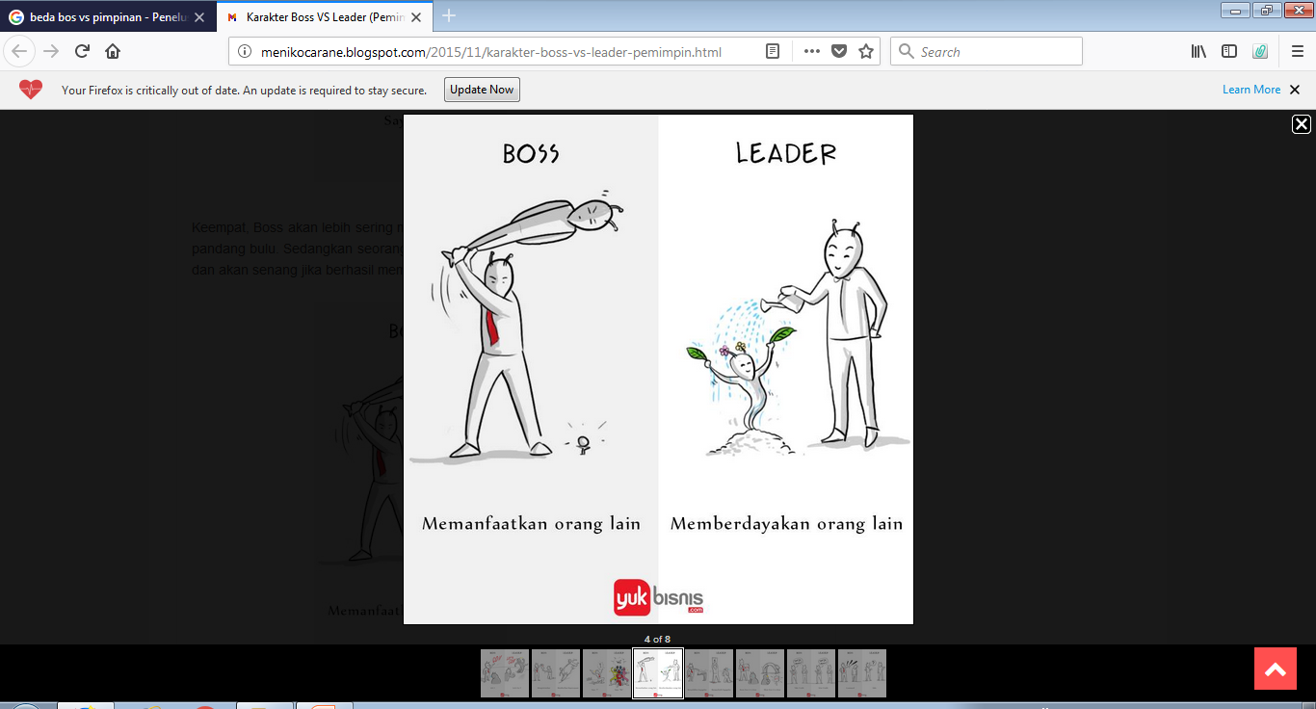
PERBEDAAN BOS vs PIMPINAN
Notes:
Bos akan lebih sering memanfaatkan bawahannya untuk mencapai target atau tujuan tanpa pandang bulu. Sedangkan seorang Leader akan memberdayakan dan mengajarkan ilmu yang dipunyai dan akan senang jika berhasil memberdayakan orang lain.

Slide 15
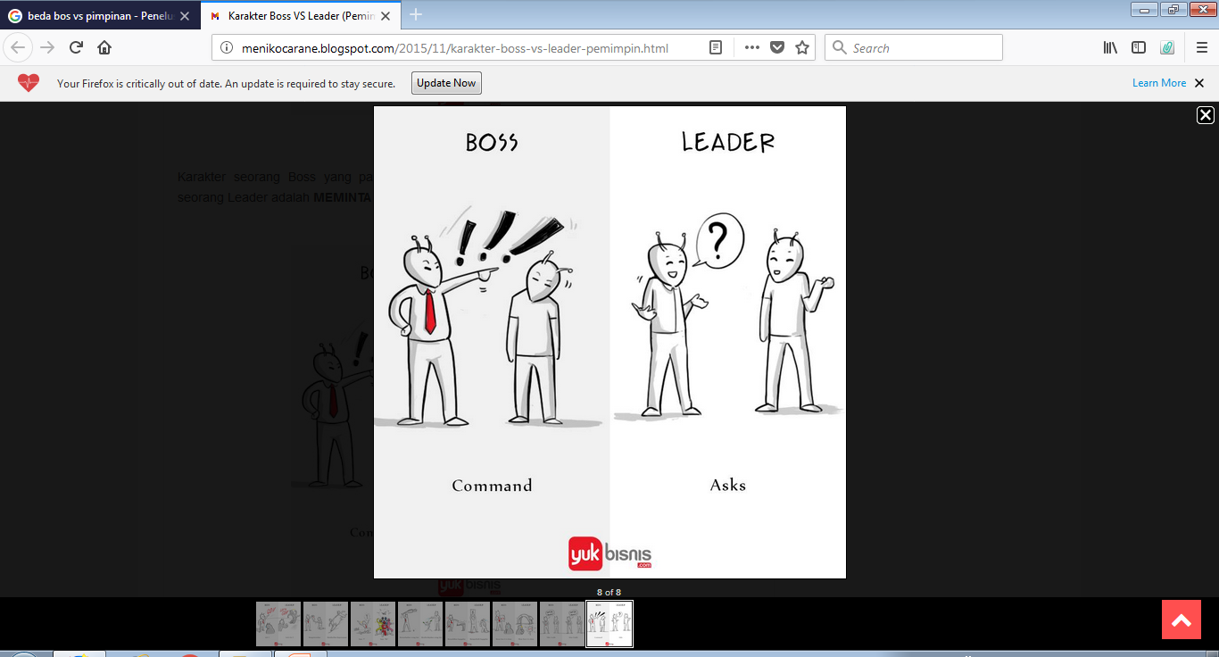
PERBEDAAN BOS vs PIMPINAN
Notes:
Bos cenderung memberi perintah suruhan, tetapi pemimpin akan memberi pertanyaan yang memancing bawahan untuk bisa berikir secara mandiri.

Slide 16
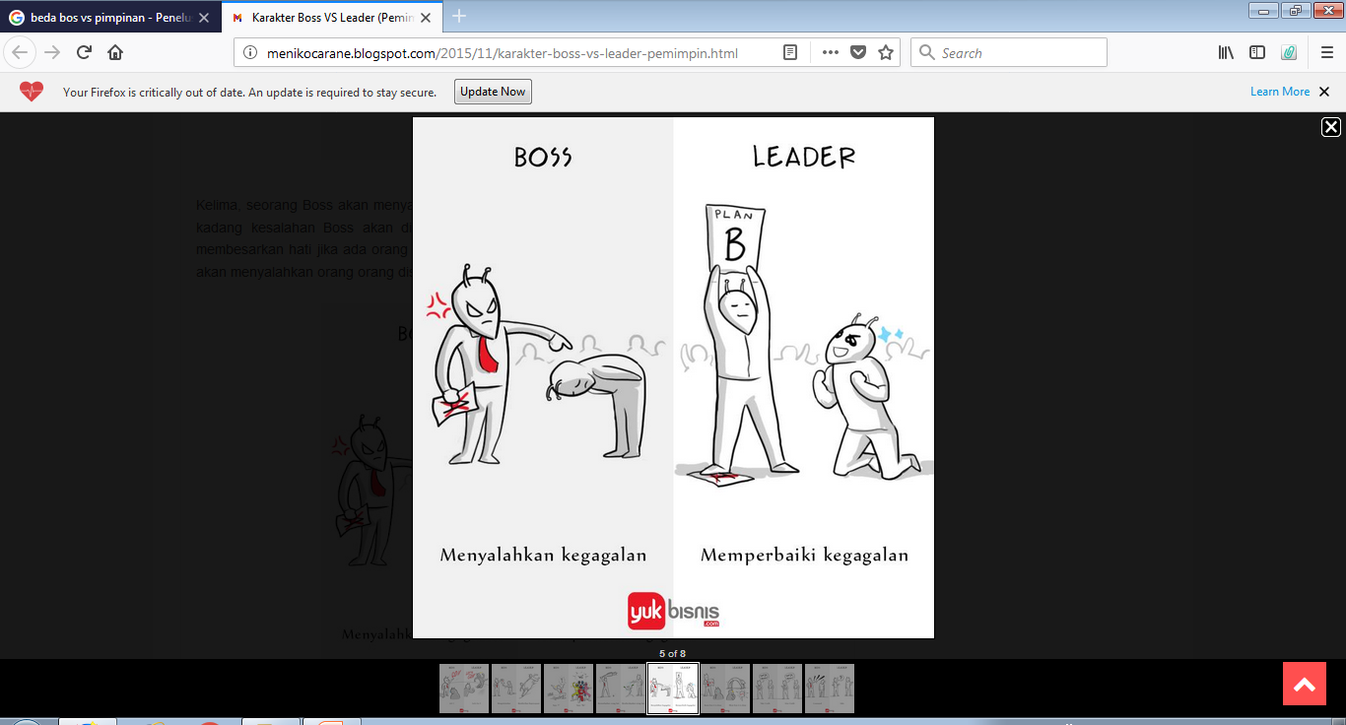
PERBEDAAN BOS vs PIMPINAN
Notes:
Seorang Bos akan menyalahkan orang lain atau bawahan jika melakukan kesalahan. Bahkan kadang kesalahan Boss akan ditimpakan ke bawahan. Sedangkan Leader akan meperbaiki dan membesarkan hati jika ada orang disekitarnya mengalami kegagalan. Dan seorang leader sejati tidak akan menyalahkan orang orang disekitarnya.

Slide 17
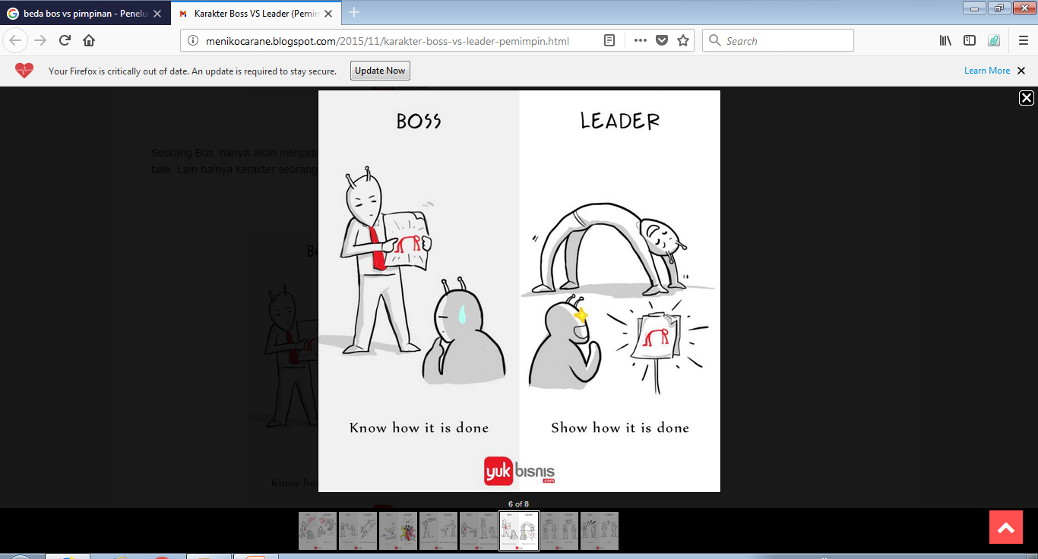
PERBEDAAN BOS vs PIMPINAN
Notes:
Seorang Bos hanya akan menjadi orang yang pandai memerintah saja tanpa memberikan contoh yang baik. Lain halnya karakter seorang Leader yang akan memberikan contoh sebelum memerintahkan.

Slide 18
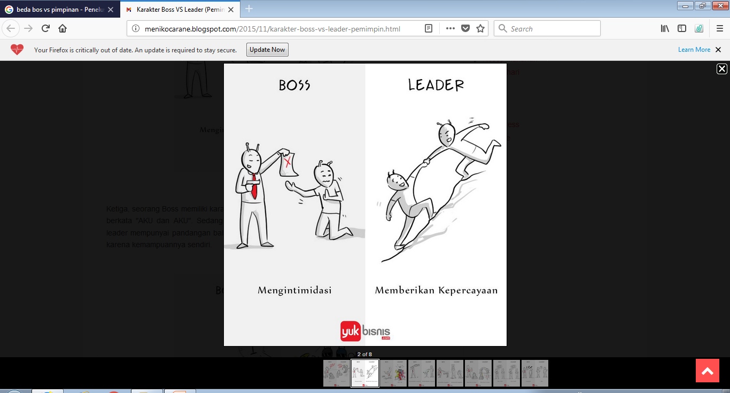
PERBEDAAN BOS vs PIMPINAN
Notes:
kebanyakan karakter seorang Boss adalah mengintimidasi bawahannya.Sehingga bawahan merasa tertekan. Sedangakan seorang leader akan memberikan kepercayaan tanggung jawab dan tidak akan menyalahkan siapapun jika terjadi kesalahan. karena ORANG HEBAT TIDAK AKAN PERNAH MENYALAHKAN ORANG LAIN.

Slide 19
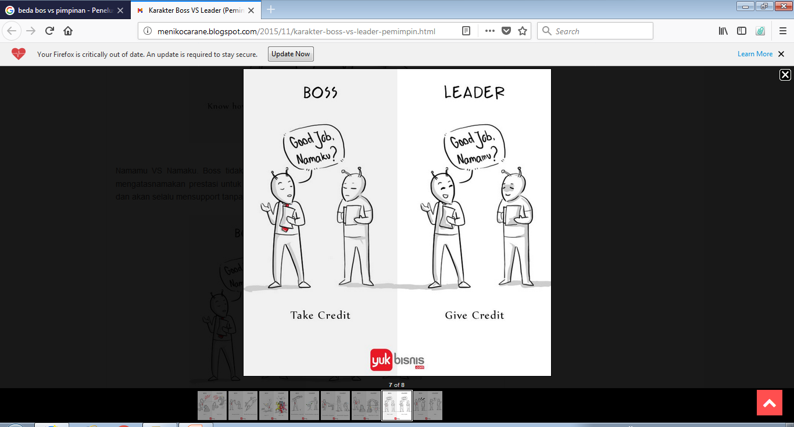
PERBEDAAN BOS vs PIMPINAN
Notes:
Namamu VS Namaku. Boss tidak akan menghargai karya / prestasi bawahan. Namun akan selalu mengatasnamakan prestasi untuk dirinya sendiri. Leader akan selalu menghargai prestasi orang lain dan akan selalu mensupport tanpa mengatasnamakan diri sendiri.

Slide 20
Ketrampilan Pimpinan Organisasi
(Robert L.Kartz )
Ketrampilan Teknikal ( technical skill )
kemampuan untuk menggunakan pengetahuan metode, prosedur, teknik dan peralatan dalam melaksanakan suatu tugas
Ketrampilan Manusiawi (interpersonal skill )
kemampuan untuk memahami perasaan, sikap dan motif orang lain (empati, sensitivitas sosial ) dan kemampuan mewujudkan hubungan yang kooperatif
( aksi diplomasi, ketrampilan mendengarkan )
Ketrampilan Konsepsional ( conceptual skill )
kemampuan untuk memahami kompleksitas organisasi dan bertindak sesuai dengan tujuan menyeluruh organisasi

Slide 21
KEPEMIMPINAN STRATEGIS
Kepemimpinan strategis adalah kepemimpinan yang berprinsip. Prinsip-prinsip tersebut menurut Stephen R. Covey (dalam Adi Sujatno, 2006) Principle Centered Leadership terdiri dari :
1). Belajar terus menerus, mereka membaca, berlatih, dan mendengarkan masukan
2). Berorientasi pada pelayanan, mereka melihat hidup sebagai suatu misi dan tidak hanya sebagai suatu karir;
3). Memancarkan energi positif, mereka optimistis, positif, dan modern;
4). Mempercayai orang lain, mereka tidak tidak berekasi berlebihan pada perilaku negatif, kritik dan kelemahan;
5). Hidup seimbang, mereka memperhatian keseimbangan jasmani dan rohani, antara yang tradisionil dan yang modern;
6). Melihat hidup sebagai petualangan, mereka menghargai hidup di luar kenyamanan;
7). Sinergistik, mereka memilih untuk memfokuskan diri pada kepentingan orang lain dan mampu membina energi-energi yang dimiliki organisasi; dan
8). Melaksanakan pembaharuan diri, mereka memiliki karakter yang kuat dan sehat, serta berdisiplin tinggi.

